Slide 1
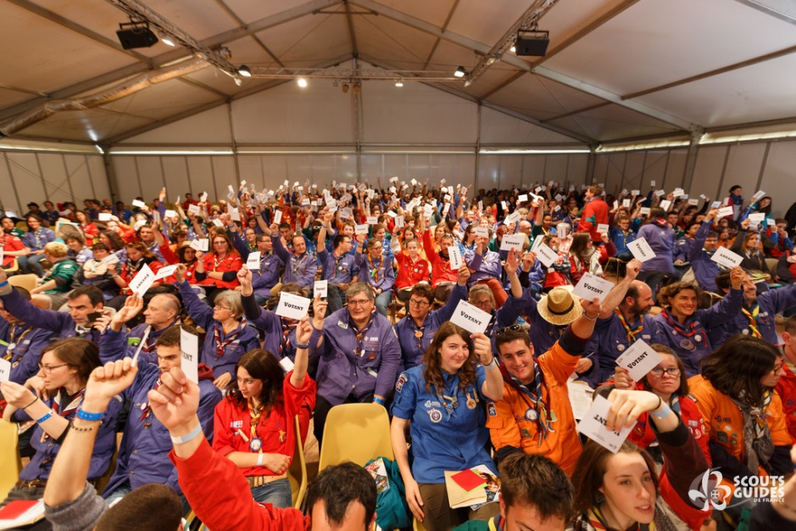

Slide 2
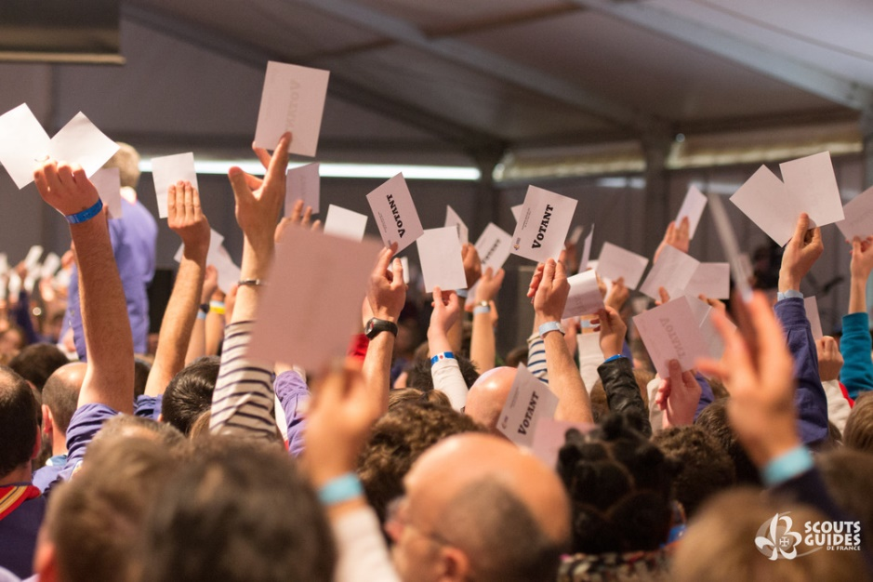
Le représentant associatif a pour principal objectif de faire vivre dans l’association le débat démocratique.
Par qui et comment est-il élu ?
Tous les représentants associatifs sont élus pour l’année en cours.
Ils sont élus au mieux en septembre, au plus tard un mois avant l’assemblée générale.
Sont éligibles à cette mission tout scout ou guide adhérent de 16 ans ou plus (au moment de l’élection),
Par tous les responsables nommés (donc adhérents !).

Slide 3
Qui ? Combien ?
Groupe d’au moins 7 jeunes = 1 voix par groupe, porté par un responsable (chef, cheftaine, accompagnateur Compagnons, responsable de groupe…)
Représentant des responsables légaux (parents) = 1 voix par territoire
Territoires = 3 voix par territoire + 3 représentants des 16 ans et + ( pionniers/ caravelles, compagnons)
Représentant des membres associés = 1 voix par territoire

Slide 4
Comment élire son représentant associatif ?
Au cours d’un conseil de groupe, d’une réunion
Par tirage au sort, par acclamation, à main levée, par consensus, par consentement, à bulletin secret, par procuration, sans candidat…

Slide 5
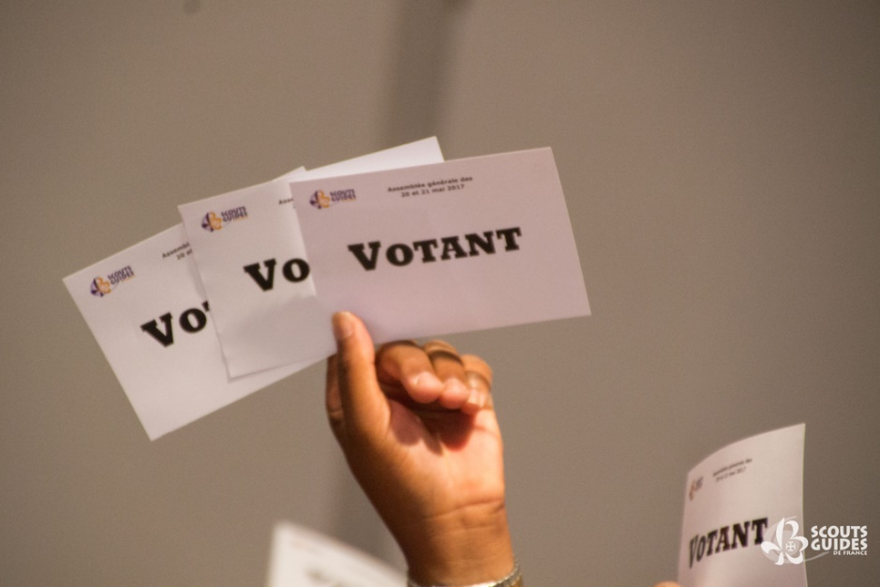
Quand choisir son représentant associatif ?
Dès maintenant !!
Pourquoi ?
Pour que chaque groupe puisse préparer l’Assemblée Territoriale et l’Assemblée Générale
en lien avec l’équipe territoriale

Slide 6
Pour qui ?
Être intéressé par la vie démocratique du mouvement
Être motivé par la vie globale du mouvement
On peut passer la main dans l’année en cas de manque de temps
Les représentants associatifs ne sont pas seuls !
Ils sont membres d’une équipe territoriale
Toutes les étapes de l’année sont préparées et vécues ensemble

Slide 7
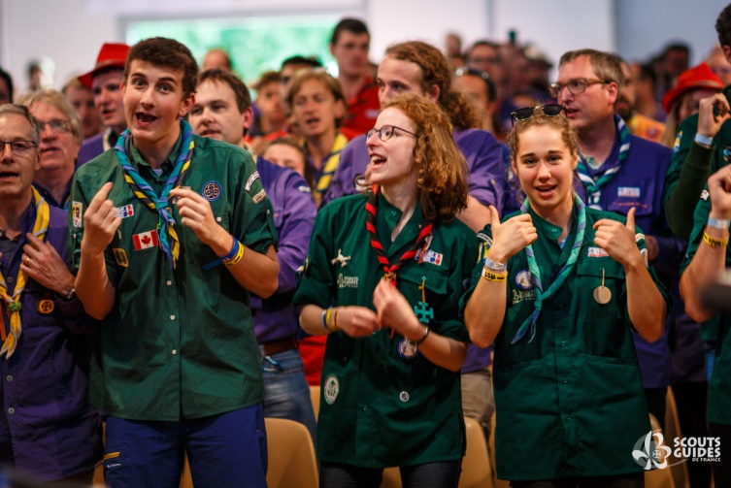
Les grands thèmes de l’année
L’accompagnement des chefs / cheftaines
Les retours d’expérimentation pour semer le scoutisme plus largement et aller vers les périphéries

Slide 8
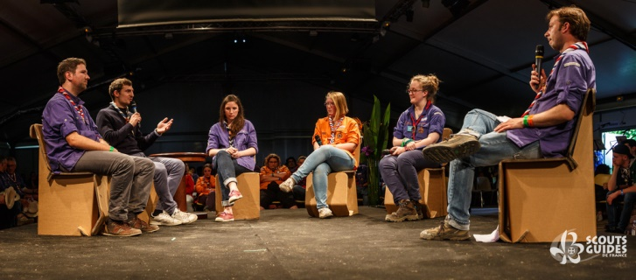
Points d’attention
Veiller à la parité : même si trois représentants sont élus, évitons d’avoir que des garçons ou que des filles.
Veillez à la compréhension des enjeux par les plus jeunes
Les jeunes doivent se sentir porter une vraie voix lors de l’assemblée territoriale et l’assemblée générale.
Il nous faut penser leur place à part entière, sans les influencer.

Slide 9
Pour résumer :
Qui ? Tout adhérent de 16 à 99 ans
Pour quoi ?
Aider son groupe ou son territoire à préparer l’AG
Représenter son groupe ou son territoire lors de l’AG, prendre des décisions avec d’autres,
ils aident leur territoire à préparer l’assemblée territoriale et leur groupe à préparer l’assemblée générale
Quand ?
Toute l’année pour aider son groupe ou son territoire à préparer l’AG
Lors de l’AG : pour discuter et voter les décisions nationales
Après l’AG pour communiquer à son groupe ou/ et son territoire , les décisions votées en AG

Slide 10
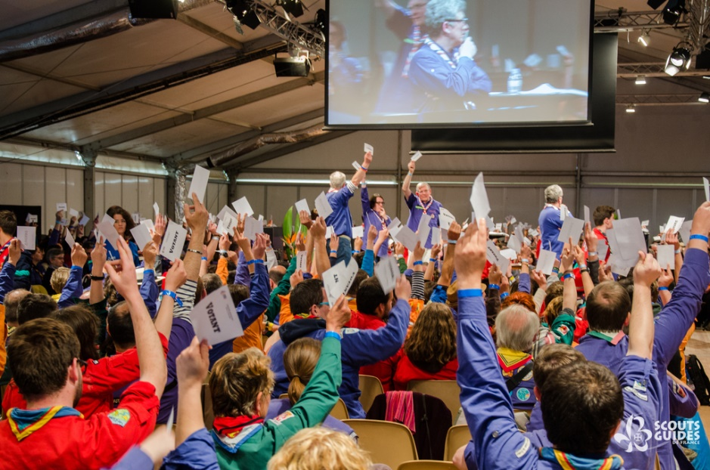
Dates à retenir
Assemblée Territoriale : samedi 17 mars 2017
Assemblée Générale : 19 – 20 – 21 mai 2018 à Jambville

